Slide 1

Studiare la FISICA in laboratorio
“Tutto è energia e questo è tutto quello che esiste. Sintonizzati alla frequenza della realtà che desideri e non potrai fare a meno di ottenere quella realtà. Non c’è altra via.
Questa non è Filosofia, questa è Fisica.”
Albert Einstein

Slide 2
Perchè studiare la fisica?
Dove studiare la fisica?
Anche in LABORATORIO, in uno spazio strutturato e organizzato, che utilizza strumenti e tecnologie per stimolare il ragionamento e la riflessione.
Studiare la fisica:
1) può diventare una sfida intellettuale appassionante e divertente
2) sviluppa l’attitudine verso l’originalità
3) insegna a risolvere problemi per i quali non esistono soluzioni predeterminate
4) Stimola riflessione e senso critico.

Slide 3
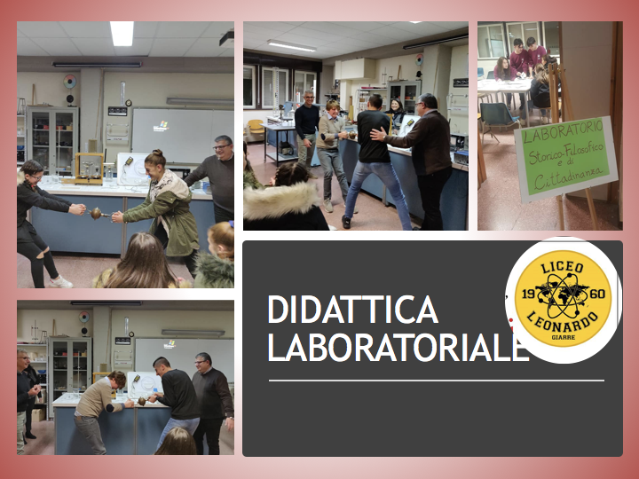
La didattica laboratoriale:
1) promuove una vera e propria esperienza di scoperta,
2) ridefinisce gli spazi dell’apprendimento,
3) promuove in ogni alunno la ricerca e l’azione
4) privilegia la costruzione attiva della conoscenza e non la semplice riproduzione
5) si realizza in interattività tra docente e allievo.

Slide 4

Il “Leonardo” offre ai suoi studenti diversi laboratori attrezzati...

Slide 5
Nel nostro LABORATORIO DI FISICA...

Slide 6
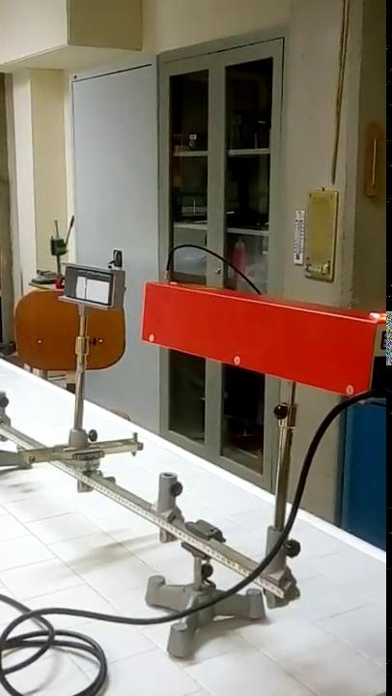
L’interferenza
Nell’interferenza non si considera la propagazione rettilinea della luce ma il suo carattere ondulatorio. Come nel caso delle onde in uno stagno o sulla superficie del mare, si crea una increspatura in alcuni punti quando queste onde si incontrano: in alcune zone l’acqua è ferma mentre in altre la superficie è più sollevata rispetto allo spazio circostante. Le onde luminose, sovrapponendosi, determinano zone di luce alternate a zone di buio perchè l’energia ad esse associata si distribuisce in modo non omogeneo.

Slide 7
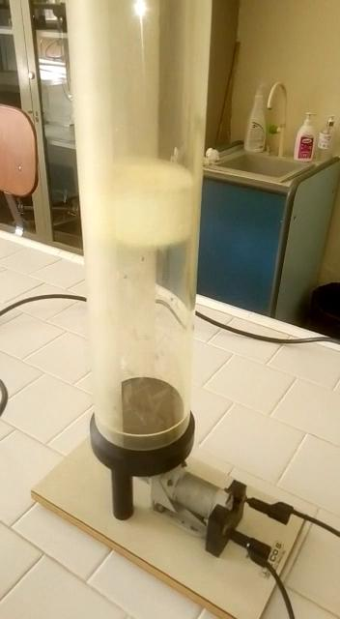
Il moto delle molecole in un gas
Un gas è costituito da molecole in continuo movimento disordinato. Le molecole, rappresentate come delle minuscole sfere tutte identiche tra loro, urtano contro le pareti del recipiente e tra loro. Dall’urto contro le pareti del contenitore si genera una pressione che dipende dalla velocità delle molecole

Slide 8
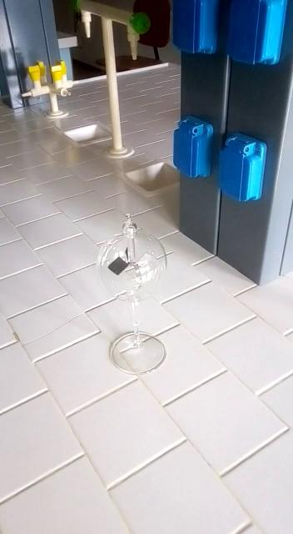
Il motorino a radiazione
Il Sole colpisce le palette del motorino: quelle annerite si riscaldano più di quelle riflettenti. Si genera una differenza di temperatura che produce una differenza di pressione e quindi movimento

Slide 9
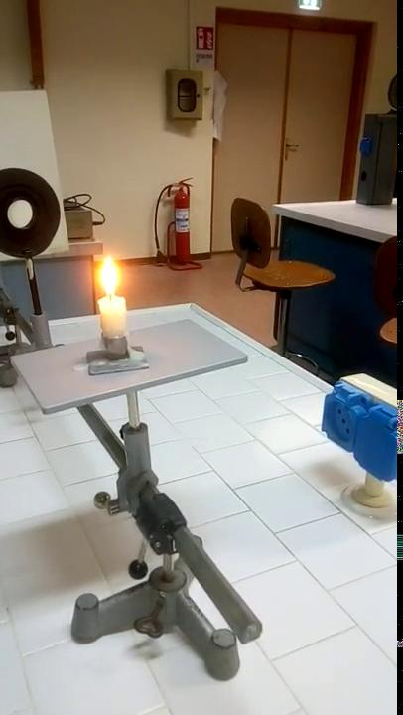
Costruzione delle immagini di una lente
In alcuni casi è opportuno considerare la luce costituita da raggi luminosi e non da onde. La costruzione delle immagini attraverso una lente si ottiene considerando la sua propagazione rettilinea

Slide 10
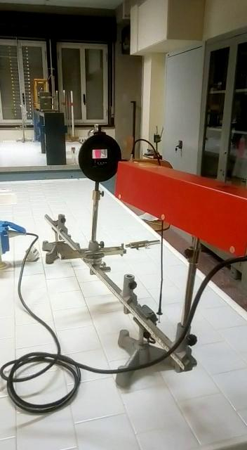
La diffrazione
Questo fenomeno si spiega non considerando la propagazione rettilinea della luce ma supponendo che questa sia costituita da onde. Quando la luce incontra ostacoli piccolissimi come, per esempio una sottile apertura (fenditura), quest’ultima si comporta come se una sorgente luminosa fosse posizionata in essa. Dalla sovrapposizione delle onde emesse si crea una distribuzione non omogenea dell’intensità luminosa sullo schermo

Slide 11
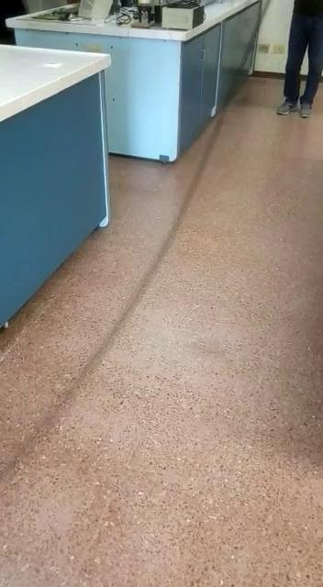
Le onde stazionarie
Facendo vibrare una molla fissata ad un estremo si determina una riflessione delle onde. Se le onde generate hanno una frequenza opportuna in relazione alla lunghezza della molla, si hanno delle parti in cui la molla è ferma (nodi) e altre zone con ampiezza massima. Questo fenomeno si può visualizzare con le onde sonore attraverso il tubo di Kundt.

Slide 12
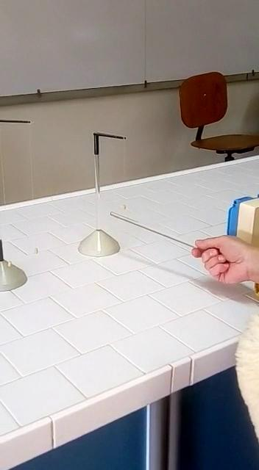
L’elettrizzazione
Elettrizzando attraverso strofinio una bacchetta di plexiglass determiniamo in essa uno squilibrio di cariche elettriche negative che vengono acquisite dal panno di lana. Questi elettroni in più possono essere trasferiti ad altri corpi nel caso di contatto diretto o possono determinare, nei corpi, il movimento di altri elettroni a distanza senza che si abbia contatto.

Slide 13
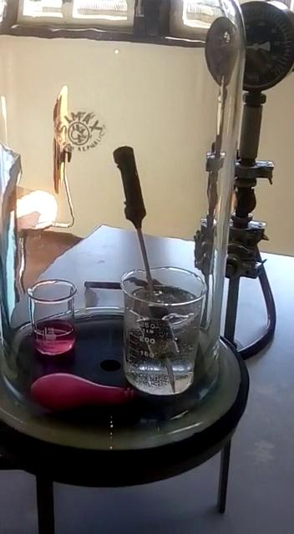
Gli effetti della pressione
L’acqua può bollire a qualsiasi temperatura: se aumentiamo la pressione, la temperatura di ebollizione si alza; se la pressione viene diminuita la temperatura di ebollizione si abbassa. Non conviene, certamente, cuocere gli spaghetti a bassa pressione

